Slide 1
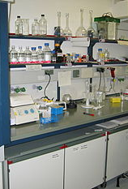
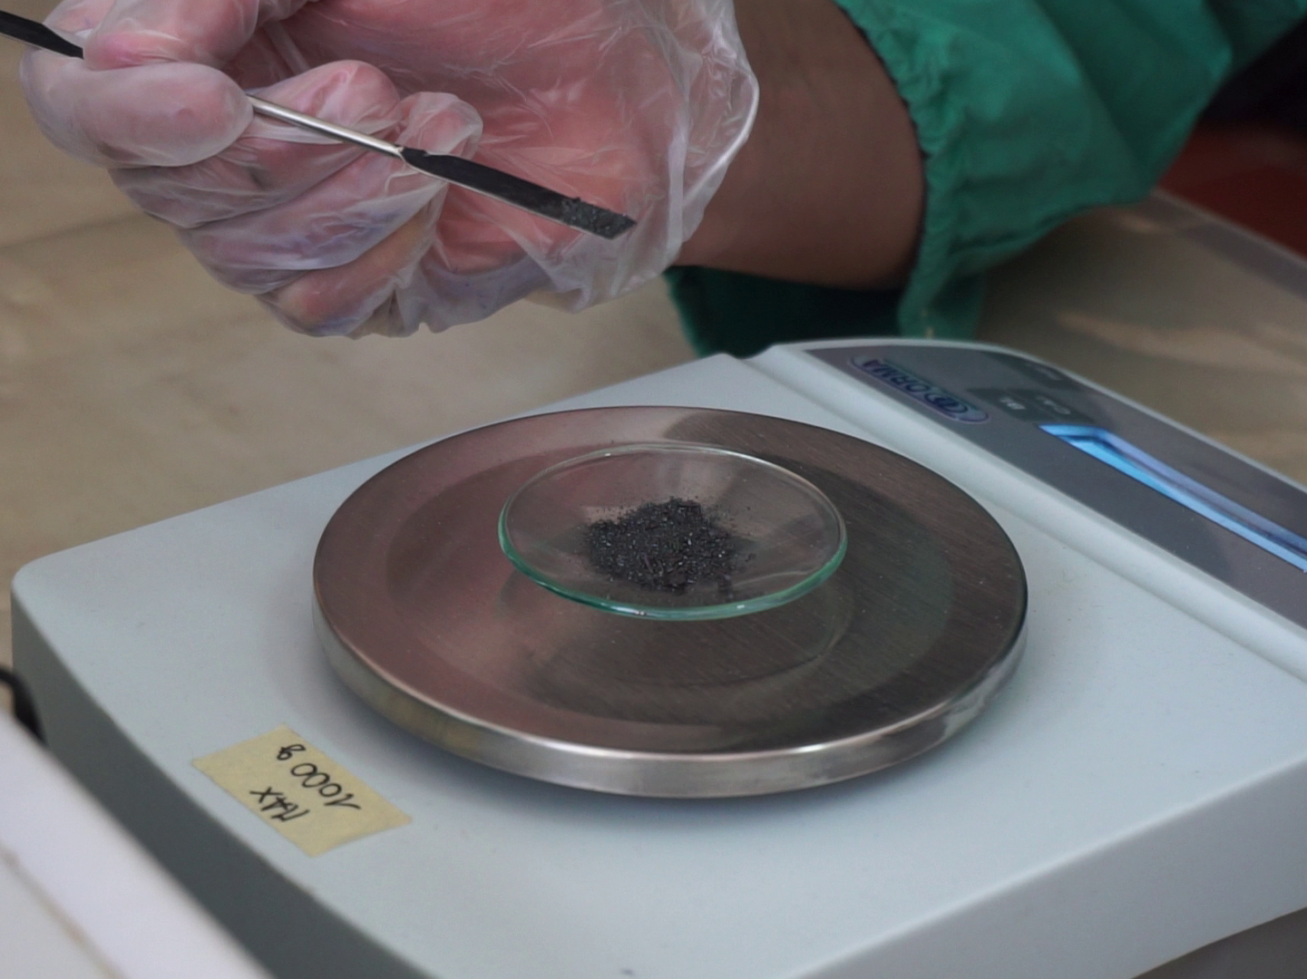
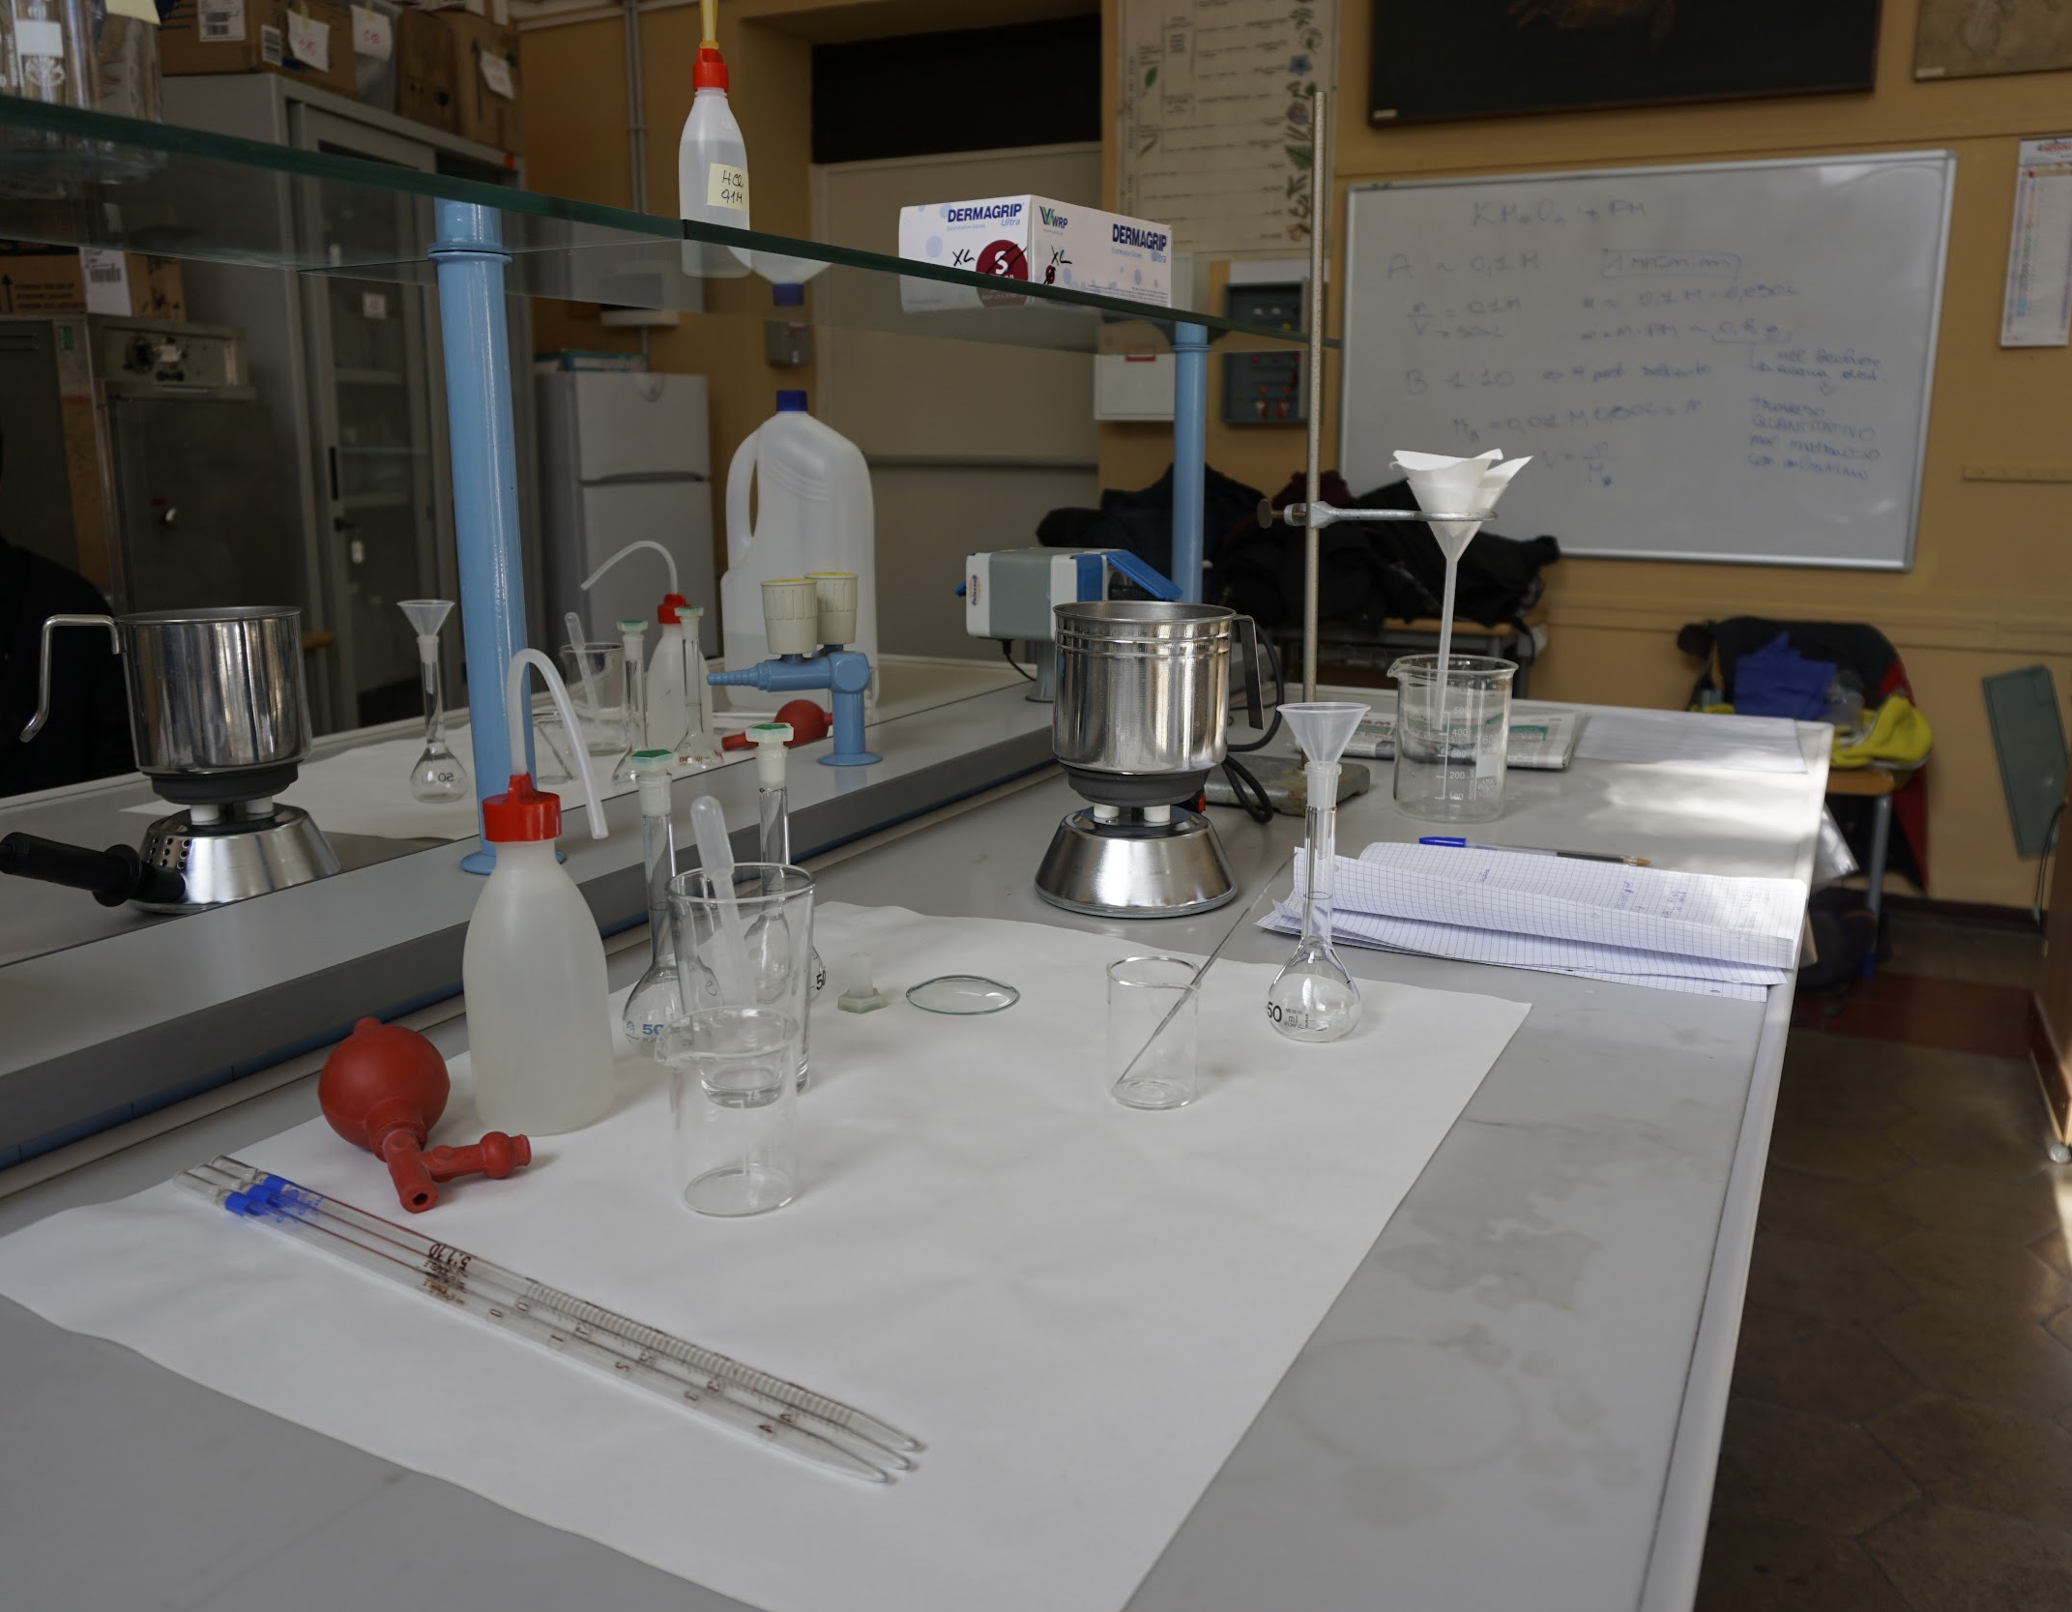
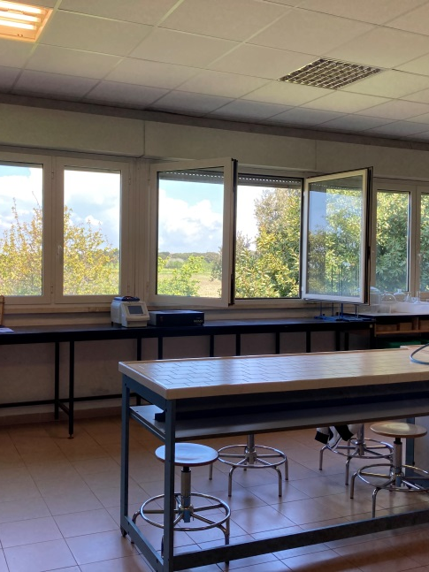
Il Laboratorio

Slide 2
La Legge 24 novembre 2023, n. 187 istituisce la Settimana nazionale delle discipline scientifiche, tecnologiche, ingegneristiche e matematiche (STEM), che si svolge ogni anno dal 4 all'11 febbraio. L'obiettivo è sensibilizzare e stimolare l'interesse verso le discipline STEM, favorendo l'apprendimento e la scelta professionale in questi settori.
Stabilisce che le istituzioni scolastiche statali e paritarie sono tenute ad aggiornare il piano triennale dell'offerta formativa e il curricolo di istituto, prevedendo azioni dedicate a rafforzare le competenze STEM, in linea con le Linee guida del Ministero dell'Istruzione.

Slide 3
ORIENTAMENTO
Nel documento ministeriale è evidenziato che “l’orientamento assume una funzione centrale e strategica nella lotta alla dispersione e all’insuccesso formativo degli studenti”, al fine di garantire il diritto allo studio e pari opportunità di successo formativo.
PAROLE CHIAVE
MOTIVAZIONE INTERESSE
STUDIO
UNIVERSITA’

Slide 4
Storia e Filosofia
Giurisprudenza
Letteratura
Scienze
Politiche
Matematica
Conoscenza
Fisica
Economia
Chimica
Geologia
Ingegneria
Medicina
Biologia

Slide 5
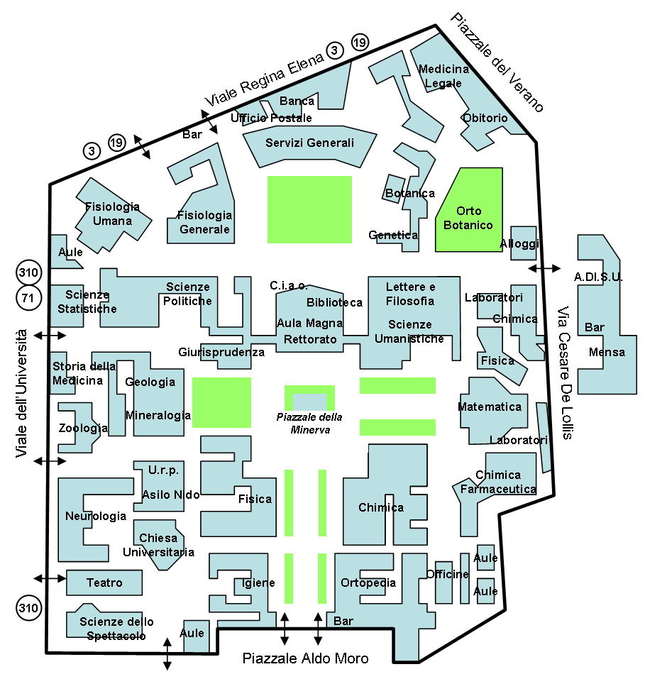
Città Universitaria Sapienza

Slide 7
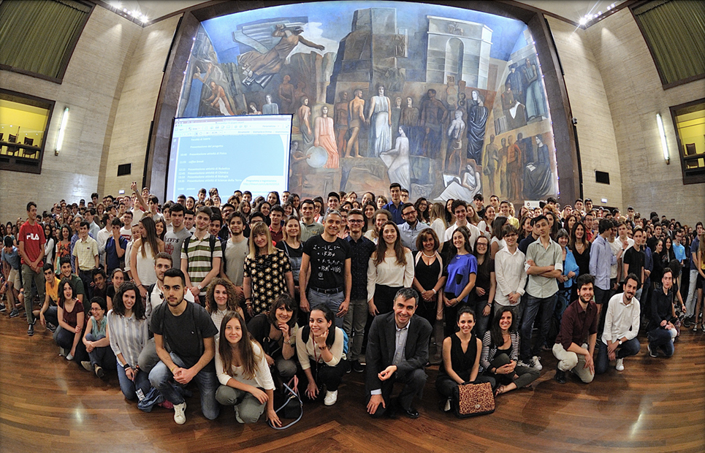
LAB2GO CHIMICA
2024-2025
Tutors Sapienza:
Antonella Cartoni (Referente)
Anna Laura Capriotti e
Carmela M. Montone (L. Mamiani)
Federico Marini (IIS Pertini -Falcone)
Alessandro Motta (L. Socrate)
Roberta Risoluti (L. Righi)
Borsisti Sapienza:
Alessia Bongiorno
Alessia del Monte
Daniela di Florido
Tutors Scuole:
Linda D'Onofrio (IIS Pertini-Falcone)
Raffaella Fatica (L. Mamiani)
Andrea di Salvo (L. Socrate)
Concetta Ioppolo e Alessandra Tomei (L. Righi)
Studenti coinvolti circa 50

Slide 8
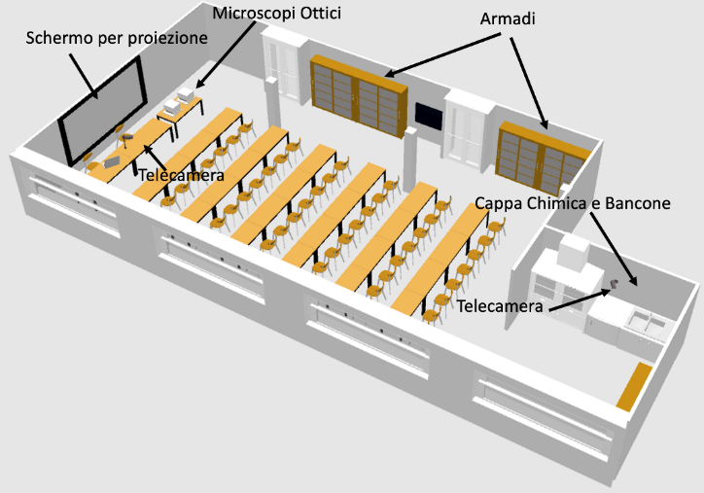
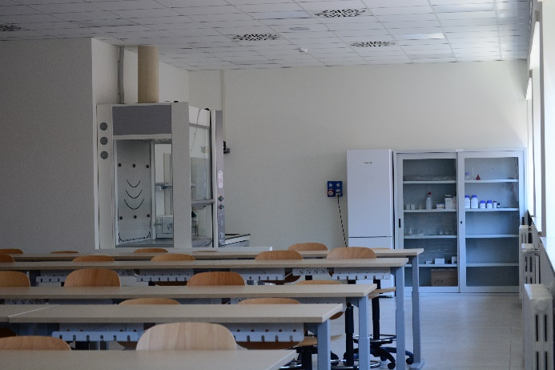
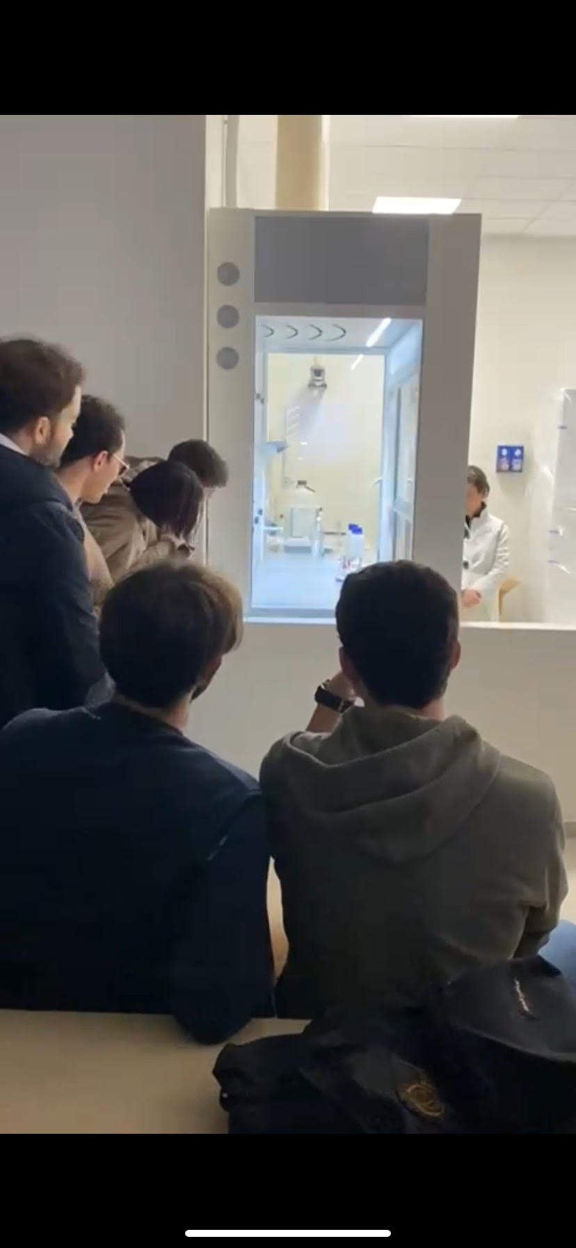
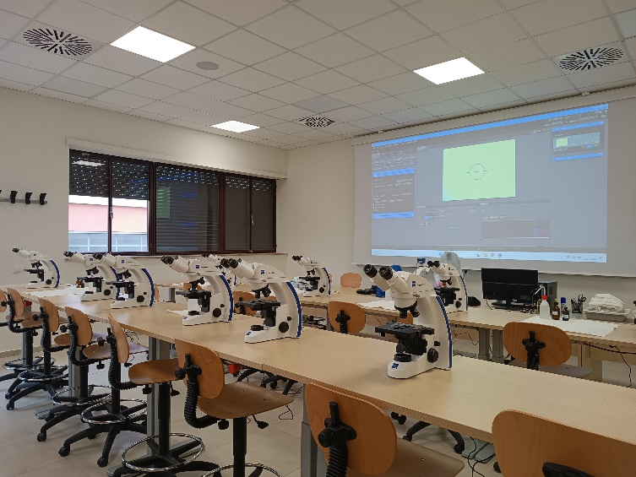
LABORATORI INTERDISCIPLINARI FACOLTÀ DI SCIENZE (LIFS)

Slide 9
La Legge 24 novembre 2023, n. 187 istituisce la Settimana nazionale delle discipline scientifiche, tecnologiche, ingegneristiche e matematiche (STEM), che si svolge ogni anno dal 4 all'11 febbraio. L'obiettivo è sensibilizzare e stimolare l'interesse verso le discipline STEM, favorendo l'apprendimento e la scelta professionale in questi settori.
La legge ha due articoli:
Articolo 1:
Istituisce la Settimana nazionale delle discipline STEM, riconoscendo i giorni dal 4 all'11 febbraio di ogni anno come Settimana nazionale delle discipline STEM.
Articolo 2:
Stabilisce che le istituzioni scolastiche statali e paritarie sono tenute ad aggiornare il piano triennale dell'offerta formativa e il curricolo di istituto, prevedendo azioni dedicate a rafforzare le competenze STEM, in linea con le Linee guida del Ministero dell'Istruzione.

